Slide 1
UỶ BAN NHÂN DÂN HUYỆN GIA LÂM
TRƯỜNG TIỂU HỌC DƯƠNG HÀ
NHIỆT LIỆT CHÀO MỪNG CÁC EM HỌC SINH ĐẾN VỚI BUỔI GIỚI THIỆU SÁCH TRỰC TUYẾN THÁNG 11
Cán bộ TV : Nguyễn Thị Thảo

Slide 2
Kính thưa các thầy cô giáo và các con học sinh thân mến!
Từ bao đời nay tôn sư trọng đạo luôn là nét đẹp văn hóa truyền thống được các thế hệ người Việt Nam kế thừa và phát triển. Ca dao dân tộc ta có câu:
“Muốn sang thì bắc cầu kiều, muốn con hay chữ thì yêu lấy thầy ”.
Câu ca dao được lưu truyền từ xưa đến nay cho thấy vị thế vô cùng quan trọng của những người làm nghề dạy học. Họ là những “kĩ sư tâm hồn” không chỉ dạy văn hóa, cung cấp cho học sinh những kiến thức về các lĩnh vực tri thức khoa học mà điều quan trọng hơn cả là họ dạy cho học trò chữ “Nhân” để học trò nào cũng trở thành người có nhân cách, biết sống, biết yêu thương, có trách nhiệm với bản thân, gia đình và xã hội. Ông cha ta đã dạy: “Nhất tự vi sư, bán tự vi sư” (một chữ cũng là thầy mà nửa chữ cũng là thầy). Đó là tình, là đạo lí của người học trò đối với thầy và cũng là niềm tin, là sự thành kính thẳm sâu của các bậc cha mẹ đối với người thầy của con mình. Quả thật vậy, nghề dạy học là một nghề cao quý nhất trong các nghề cao quý. Người thầy giáo mang một sứ mệnh cao quý, người lái đò âm thầm lặng lẽ ươm mầm xanh cho đất nước, rèn luyện các thế hệ trẻ cả đức lẫn tài để trở thành lực lượng có học vấn có nhân cách sống tốt đẹp. từ đó tạo lên nguồn nhân lực làm cho dân giàu nước mạnh, xã hội công bằng dân chủ, văn minh.

Slide 3
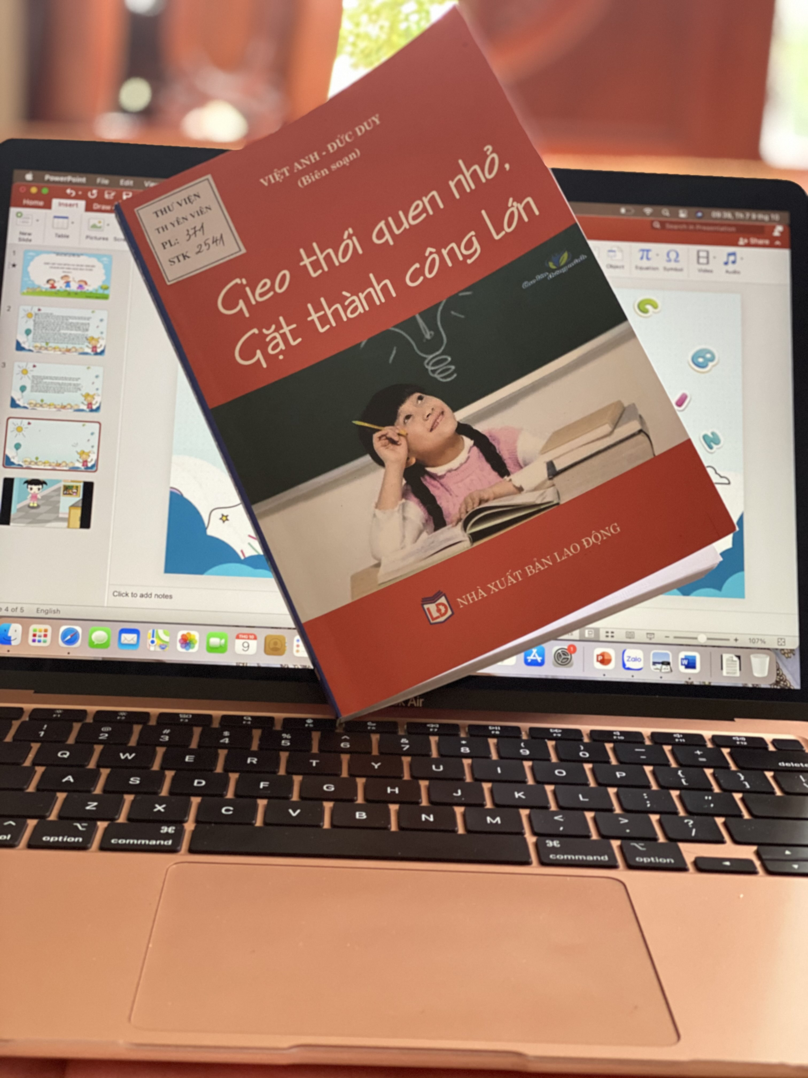
Chính vì vậy hôm nay nhân dịp kỷ niệm 39 năm ngày Nhà giáo Việt Nam 20/11/1982- 20/11/ 2021, thư viện trường tiểu học Dương Hà xin gửi tới quý thầy cô cùng bạn đọc cuốn sách “ Kí ức người thầy” của nhiều tác giả được Nhà xuất bản Văn hóa - Văn nghệ TP.HCM ấn hành năm 2018. Cuốn sách dày 156 trang,khổ 13 x 20.5cm gồm 26 truyện ngắn viết về những kỉ niệm với học trò của các thế hệ nhà giáo. Các truyện ngắn như: Bốn câu chuyện về những học trò của tôi, Cậu học trò đầu tiên của tôi, “Chị giáo” và cô học trò nhỏ, Cậu học trò trắng…

Slide 4
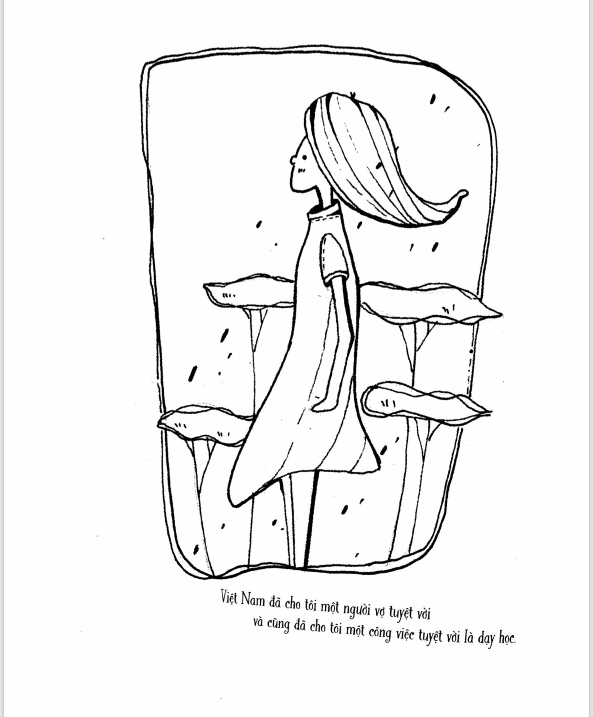
Lật giở từng trang sách, ta như được sống trong những năm tháng kỉ niệm của tuổi học trò. Trang 19 ta bắt gặp ngay sự chia sẻ của thầy giáo Denis (một thầy giáo người Anh). “Năm nay, tôi kỷ niệm 10 năm ngày cưới, cũng chừng ấy năm tôi sống ở Việt Nam. Nhân dịp này, tôi muốn gửi lời cảm ơn đến Vân Anh, người vợ Việt Nam của tôi và những người học trò của tôi.

Slide 5
Hay trong câu chuyện “Người học trò tự kỉ” của cô giáo Nguyễn Thị Thành Luận. Rôn là học trò đầu tiên mà cô giáo Luận nhận gia sư. Bạn bè, cha mẹ can ngăn khi cô nhận Rôn là học trò, vì mọi người sợ rằng cô sẽ gặp nhiều khó khăn khi dạy cậu vì Rôn là một cậu bé tự kỉ. Nhưng sự yêu trẻ và lòng kiên trì đã giúp cô dạy dỗ Rôn tiến bộ. Rồi bệnh của cậu bé cũng dần tiến triển tốt, khi cô giáo ốm xin nghỉ cậu còn gọi điện và hỏi thăm sức khỏe của cô. Cũng có lần cô bị hỏng xe và hỏng cả điện thoại, hôm sau đến, Rôn thì thầm một câu gì đó, mọi người bảo Rôn đang giận, vì cô không đến dạy. Cô giáo tâm sự “Nhờ Rôn, tôi sẽ nhớ những năm tháng đại học, với công việc vừa kiếm tiền, vừa trải nghiệm trong môi trường tự giáo dục sớm và hơn hết, một kỉ niệm tôi không bao giờ quên, tôi cũng từng là “giáo viên” và tôi cũng đã từng có một “học sinh” cho mình. Con đường đến với nghề giáo, có thể sẽ không chỉ được dạy ở một trường học. Chính tôi cũng sẽ tự tạo ra một “ngôi trường” cho mình. Cảm ơn em - người học trò tự kỉ của tôi

Slide 6
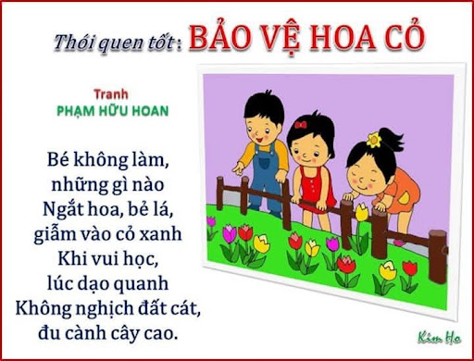
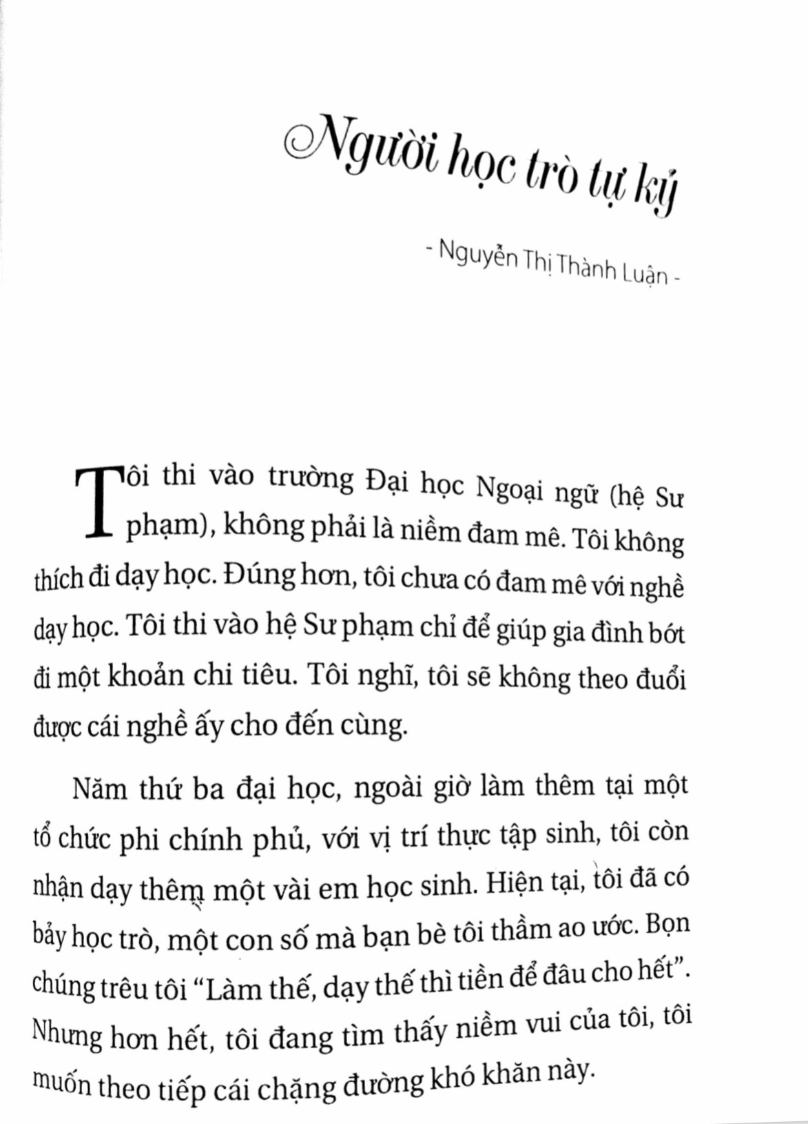
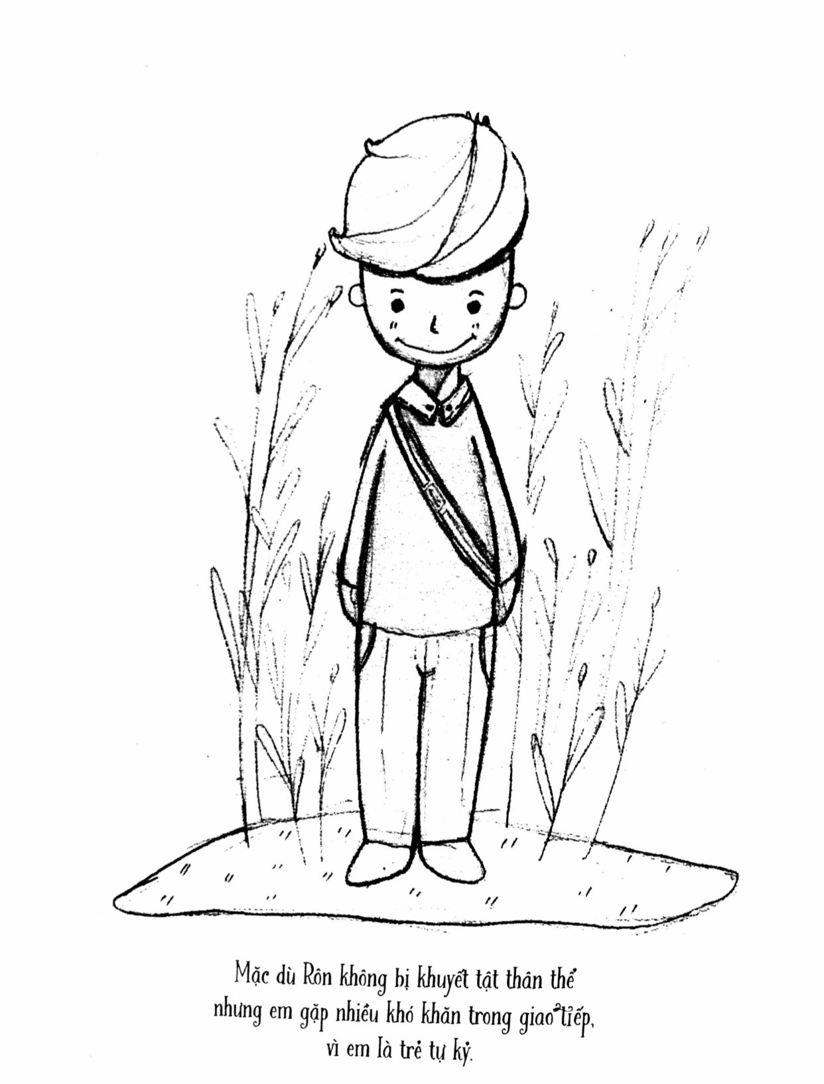
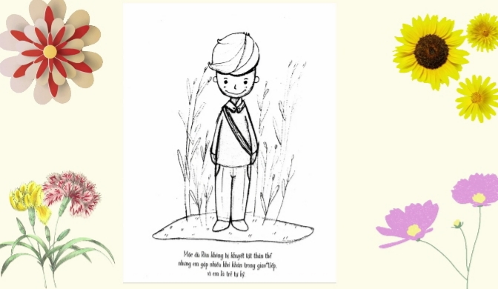

Slide 7
Trong số nhiều lời ngợi ca thầy cô giáo mà chúng ta đều biết, có lẽ hay nhất vẫn là câu nói: “Dưới ánh sáng của mặt trời không có nghề nào cao quý hơn nghề dạy học”. Và “Ký ức người thầy” sẽ là món quà tinh thần vô giá cho những người đi dạy - đi học. Vâng, cho dẫu cuộc sống nhiều biến động, những người làm thầy sẽ luôn biết vun đắp ước mơ cho thế hệ trẻ, luôn biết giữ gìn cho ngọn lửa của lòng mình cháy mãi. Có một câu nói của Đại thi hào Tagor “Hãy cảm ơn ngọn đèn vì ánh sáng của nó, nhưng chớ quên người cầm đèn đang kiên nhẫn đứng trong đêm

Slide 8
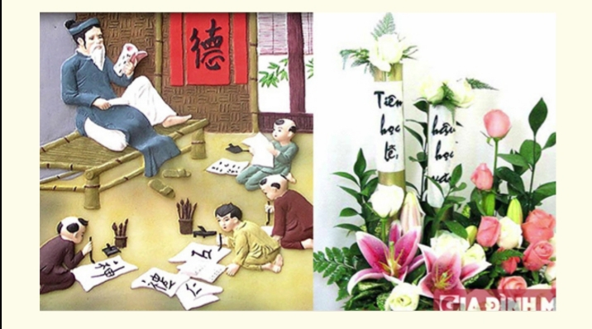

Slide 9
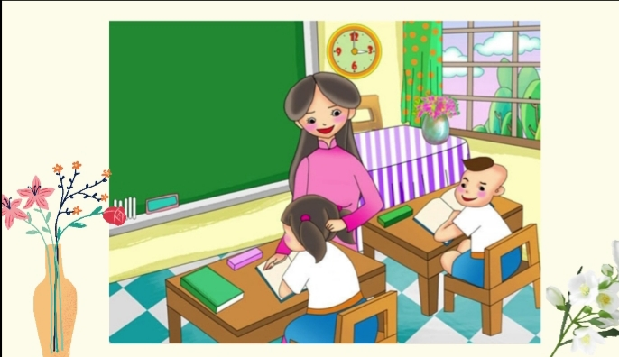
Đọc tác phẩm chúng ta càng thêm yêu quý, kính trọng thầy cô những người luôn sống vì hạnh phúc của thế hệ tương lai, sống để cống hiến hết mình cho đời.
Các thầy cô làm tròn sứ mệnh với lòng yêu nghề thật tâm sẽ mãi mãi ngự trị trong trái tim của những người học trò, sự tâm huyết, lòng yêu thương cùng những bài học quý giá sẽ mãi mãi theo chân các em trên chuyến xe cuộc đời.
Qua tập truyện này cô muốn nhắn nhủ đến tất cả các em hoc sinh một điều: Hãy ra sức phấn đấu học tập để "hái" những bông hoa điểm mười tươi thắm dâng tặng thầy cô nhân ngày đầy ý nghĩa này.
Cuối cùng, kính chúc các thầy cô giáo thật nhiều sức khỏe để bước tiếp con đường cao quý mà mình đã chọn. Chúc các em học sinh chăm ngoan học giỏi, xứng đáng là cháu ngoan của Bác Hồ kính yêu!
Xin chào và hẹn gặp lại các quý thầy cô và các em học sinh vào buổi giới thiệu sách lần sau.
Kính thưa quý thầy cô giáo cùng tất cả các em học sinh thân mến!
Đọc tác phẩm chúng ta càng thêm yêu quý, kính trọng thầy cô những người luôn sống vì hạnh phúc của thế hệ tương lai, sống để cống hiến hết mình cho đời.
Các thầy cô làm tròn sứ mệnh với lòng yêu nghề thật tâm sẽ mãi mãi ngự trị trong trái tim của những người học trò, sự tâm huyết, lòng yêu thương cùng những bài học quý giá sẽ mãi mãi theo chân các em trên chuyến xe cuộc đời.
Qua tập truyện này cô muốn nhắn nhủ đến tất cả các em hoc sinh một điều: Hãy ra sức phấn đấu học tập để "hái" những bông hoa điểm mười tươi thắm dâng tặng thầy cô nhân ngày đầy ý nghĩa này.
Cuối cùng, kính chúc các thầy cô giáo thật nhiều sức khỏe để bước tiếp con đường cao quý mà mình đã chọn. Chúc các em học sinh chăm ngoan học giỏi, xứng đáng là cháu ngoan của Bác Hồ kính yêu!
Xin chào và hẹn gặp lại các quý thầy cô và các em học sinh vào buổi giới thiệu sách lần sau.

Slide 10
CẢM ƠN CÁC EM HỌC SINH HẸN GẶP LẠI CÁC EM TRONG BUỔI GIỚI THIÊU SÁCH THÁNG 11

